Slide 1


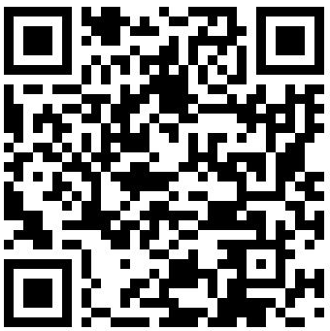
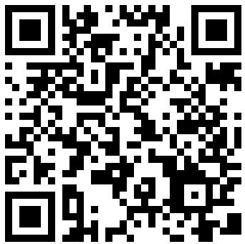
印刷し、「プラ容器以外の
ごみ箱・ごみ袋」付近に貼る
などしてご使用ください。
注射針は
ここには捨てないでください！
適宜、会場でご使用の
容器の写真を貼って
お使いください。
使用済み注射針は
耐貫通性のある
プラスチック製容器に
入れてください。
※ 廃棄物処理法の基準を遵守し、「廃棄物処理法に基づく感染性廃棄物
処理マニュアル」に沿って処理してください。
※ 詳細については自治体のルールに従ってください。
環境省公式HP
廃棄物処理法に
基づく感染性廃棄物
処理マニュアル(PDF)

Slide 2


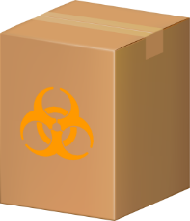

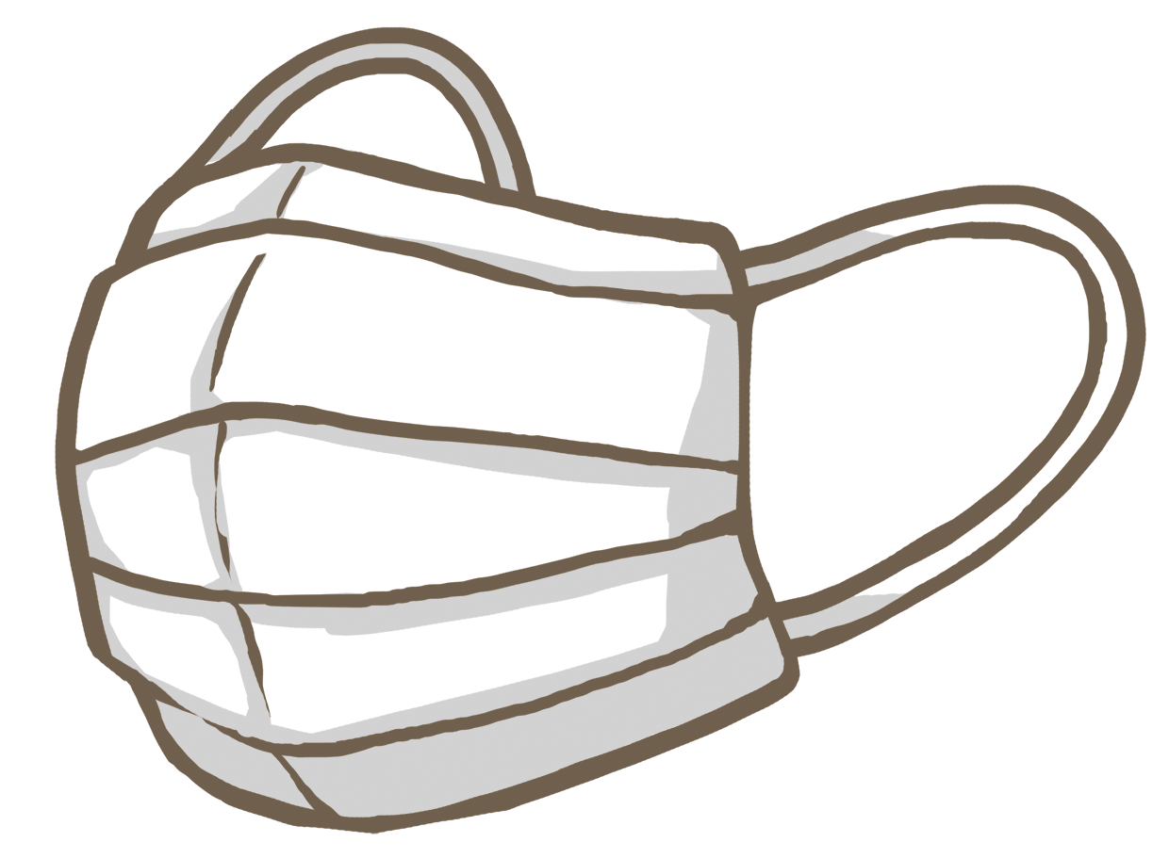


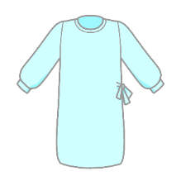

ワクチンの接種に伴い排出される廃棄物の分別について
 |  | 容器の種類
排出される廃棄物の例
バイオハザードマーク
運営管理者の方へ
○血液付着のおそれなどがないことから、マスクやバイアル等を感染性廃棄物ではなく通常の産業廃棄物として分別している会場向けです。
○印刷し、廃棄容器付近に貼る
などしてご使用ください。
○会場での分別ルールに沿って、廃棄物の例示や分別（感染性か否か）を修正したり、実際に使用する容器や廃棄物の写真を活用していただいて結構です。
使用済み注射針
プラスチック製容器
バイオハザードマーク
ガーゼ等の血液付着物
段ボール容器
（内袋使用）
ポリ袋
（二重使用）
マスク
手袋
感染性廃棄物を表す表示
（バイオハザードマークなど）のないポリ袋等
ガウン
バイアル
※ 廃棄物処理法の基準を遵守し、「廃棄物処理法に基づく感染性廃棄物
処理マニュアル」に沿って処理してください。
※ 詳細については自治体のルールに従ってください。
環境省公式HP
廃棄物処理法に
基づく感染性廃棄物
処理マニュアル(PDF)

Slide 3



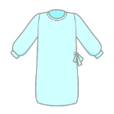

ワクチンの接種に伴い排出される廃棄物の分別について
 |  | 容器の種類
排出される廃棄物の例
運営管理者の方へ
○血液が付着するおそれや感染性廃棄物と混同するおそれなどから、マスクやバイアル等を感染性廃棄物として取扱い、一括に梱包している会場向けです。
○印刷し、廃棄容器付近に貼る
などしてご使用ください。
○会場での分別ルールに沿って、廃棄物の例示を修正したり、実際に使用する容器や廃棄物の写真を活用していただいて結構です。
バイオハザードマーク
使用済み注射針
プラスチック製容器
バイオハザードマーク
マスク
ガーゼ
バイアル
段ボール容器
（内袋使用）
ポリ袋
（二重使用）
ガウン
手袋
※ 廃棄物処理法の基準を遵守し、「廃棄物処理法に基づく感染性廃棄物
処理マニュアル」に沿って処理してください。
※ 詳細については自治体のルールに従ってください。
環境省公式HP
廃棄物処理法に
基づく感染性廃棄物
処理マニュアル(PDF)

